Slide 1
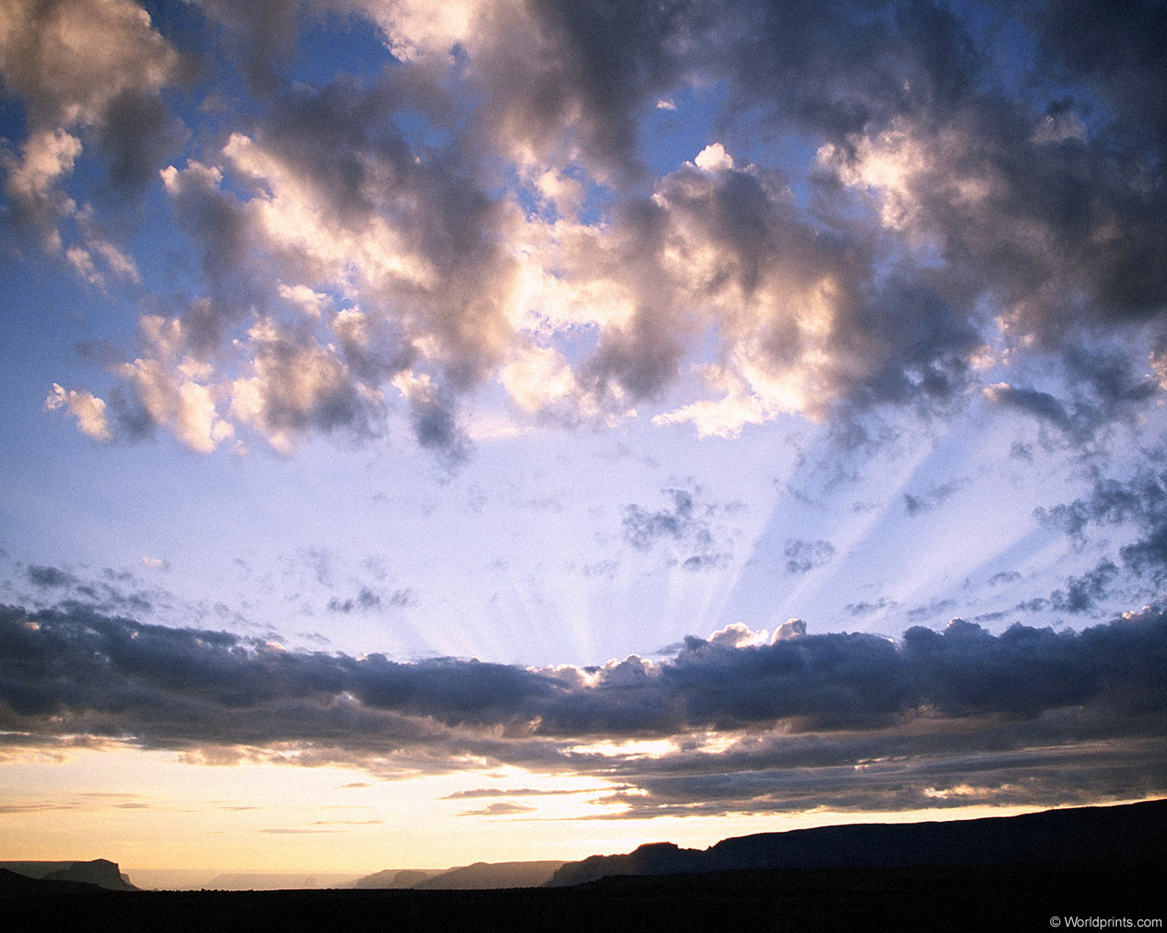
ПРИЧИНЫ, ВЛИЯЮЩИЕ НА КЛИМАТ.

Slide 2
ЦЕЛЬ:
Сформировать представление о причинах, влияющих на климат, таких как географическая широта и высота над уровнем моря.

Slide 3
Широта | Средняя годовая температура
Северный полюс | -19º
80º | - 17,2º
70º | - 10,4º
60º | - 0,6º
50º | 5,4º
40º | 14,0º
30º | 20,4º
20º | 25,0º
10º | 26,0º
Экватор | 25,5º
10º | 24,7º
20º | 22,8º
30º | 18,3º
40º | 12,0º
50º | 5,3º
60º | - 3,4º
70º | - 13,6º
80º | - 27,0º
Южный полюс | - 33,0º

Slide 4
Причинно – следственные связи:
Различная высота Солнца
По-разному нагревается земная поверхность
Различная температура воздуха

Slide 5
тепло
Океан
Суша
влага

Slide 6
Сравнительная характеристика типов климата:
Сравни- тельные черты | морской | Умеренно-континентальный | континентальный | Резко-континентальный | умеренный
 | Калинин- град Лондон | Москва | Екатери- нбург | Чита | П. – Камчатс- кий
Средняя t января. Средняя t июля. Годовое количест- во осадков.

Slide 7
Характеристика климата под влиянием океана и моря.
Сравнительные черты | Морской климат | Континенталь-ный климат | Муссонный климат
Лето (жаркое, нежаркое)
Зима (холодная, теплая, морозная)
Расстояние до океана.

Slide 8
Влияние течений на климат.
Увеличение количества осадков
Теплое течение
Повышение t воздуха
Увеличение испарения
Уменьшение количества осадков
Холодное течение
Понижение t воздуха
Уменьшение испарения

Slide 9
Вопросы для закрепления:
1. Географическая широта | Есть ли смена года? Какое время года самое теплое? Какое время года самое холодное?
2. Высота над уровнем моря | Абсолютная высота … Поэтому Рₐ … Поэтому t выше или ниже, чем на окружающей территории?
3. Влияние рельефа | Какая форма рельефа (название) влияет на климат? Каким образом?
4. Близость океана (моря) | Какой океан оказывает большее воздействие? Какое влияние он оказывает летом, зимой?

Slide 10
Вопросы для закрепления:
Где зима холоднее, в Москве или Париже?
Перечислите черты отличия морского климата от континентального.
У какого берега Скандинавского полуострова образуется лед? Почему вы так думаете?

Slide 11
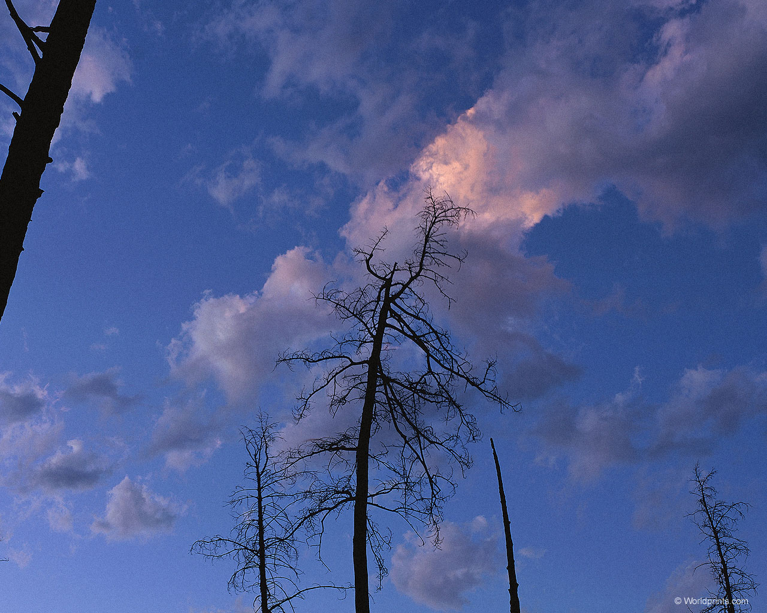
Домашнее задание:
§ 45;
Вопросы к после параграфа;
Конспект.

